Slide 1
Wstęp do programowania
WWW: mirek.ii.uph.edu.pl/programowanie
I semestr
Prowadzący: dr inż. Mirosław Barański
E-mail: miroslaw.baranski@uph.edu.pl
Konsultacje:
poniedziałek.: 16:15-18:00
czwartek: 16:15-18:00
pok. 237

Slide 2
Wprowadzenie
Co to jest informatyka? – informatyka zajmuje się przetwarzaniem informacji za pomocą automatycznych środków pomocniczych.
Co to jest informacja? – informacja jest to fakt (zbiór faktów), które można zakomunikować.

Slide 3
Wprowadzenie
Co to jest programowanie? – programowanie jest to umiejętność rozwiązania pewnego zadania (ale konkretnego) za pomocą wybranego języka programowania.
Co powinniśmy umieć, by pisać programy?:
  Na pewno znać język programowania,
  Na pewno umieć rozwiązywać zadania.

Slide 4
Pojęcia pierwotne ze świata zewnętrzny
Akcja -> Głównym pojęciem występującym wszędzie jest pojęcie akcji. W programowaniu zakładamy, że akcja jest pewnym zdarzeniem o skończonym czasie trwania i o zamierzonym dobrze określonym skutku. Skutek będzie nazywany efektem (akcji).
Obiekt -> Każda akcja musi być wykonywana na pewnym obiekcie, wynik działania akcji rozpoznawany jest po zmianach stanu tego obiektu.

Slide 5
Pojęcia pierwotne ze świata wirtualnego
Instrukcja -> Jeżeli chcemy opisać akcję w jakimś języku formalnym to używamy instrukcji.
Obiekty -> to są dane do programu.

Slide 6
Graficznie
Ten sam obiekt po wykonaniu akcji
obiekt
Świat „zewnętrzny”
Akcja, czas
Abstrakcja,
Opis świata
Symboliczny opis stanu „urządzenia” odwzorowującego świat zewnętrzny
Instrukcja
Symboliczny opis stanu „urządzenia” odwzorowującego świat zewnętrzny po instrukcji

Slide 7
Przykład abstrakcji
Świat zewnętrzny: pracownik otrzymujący wypłatę=2400 w postaci wynagrodzenia zasadniczego=2000zł i wysługi=400zł.
Abstrakcja: np. w arkuszu kalkulacyjnym abstrakcją może być np. wpisanie do komórki A1 2000, do A2 400 a do A3 formuły A1+A2. Inną abstrakcją może być np. kartka z podpisem księgowej, że, ma otrzymać w kasie 2400zł z ewentualnym wyliczeniem wartości wypłaty (albo np. dowód przelania na konto bankowe).

Slide 8
Proces, Obliczanie
Jeżeli akcja składa się z kilku części składowych (kilku akcji - są to inne akcje niż pierwsza akcja) to jest to proces (obliczanie). W procesie poszczególne akcje najczęściej muszą następować w ściśle określonej kolejności. Np. pracownik musi najpierw otrzymać kartkę z wynagrodzeniem, a potem dopiero może pójść do kasy.

Slide 9
Program
Instrukcja opisująca proces będzie nazywana programem (najczęściej nie jest to oczywiście jedna instrukcja).

Slide 10
Algorytm
Ponieważ proces wykonuje pewne zadanie (np. pobranie wypłaty) to jest pewnym (dużym ?) problemem jak to zadanie ma zostać wykonane. W ogólnym przypadku mamy pewien zestaw danych np. {a,b,c,...}, wykonujemy na nich pewną operację, np. ⊗ i otrzymujemy wyniki, np. {x,y,z,...}. Możemy symbolicznie zapisać to jako {a,b,c,...} ⊗ {x,y,z,...}. Problemem jest operator ⊗ określający co trzeba wykonać aby otrzymać dane wyjściowe dla danych wejściowych, np. x=cos(a).
Aby było to możliwe oprócz samego urządzenia fizycznego zdolnego pamiętać symboliczne operacje należy mieć do dyspozycji sposób rozwiązania problemu – zadania co jest nazywane algorytmem.
Czyli potrzebujemy dwu elementów: algorytmu i maszyny wykonującej ten algorytm.

Slide 11
Algorytm
Można powiedzieć, że algorytm jest zbiorem reguł postępowania mający na celu przetworzenie informacji wejściowych na informacje wyjściowe- informacje wejściowe często nazywane są danymi a wyjściowe wynikami.

Slide 12
Własności algorytmu
Z oczywistych powodów algorytm musi charakteryzować się pewnymi cechami. Są to:
  Algorytm musi wymagać skończonej liczby reguł postępowania i może zawierać tylko pewien zbiór czynności (instrukcji).
  Algorytm opracowuje się dla rozwiązywania problemów o powtarzalności metod wnioskowania i dla różnych wejść. Oznacza to, że algorytm służy do rozwiązywania problemów tej samej klasy, używane dane powinny być sparametryzowane, tzn. nie używamy wielkości stałych, ale pewnych symboli przedstawiających te dane, np. równanie kwadratowe 2,3x²+1,3x-3=0 należy zapisać jako ax²+bx+c=0 i przyjąć później, że a=2,3, b=1,3 i c=-3.
  Algorytm projektuje się dla zadań, dla których istnieje rozwiązanie, w przypadku, gdy trudno jest udowodnić istnienie rozwiązania należy określić moment przerwania wykonywania zbioru reguł.
  Algorytm powinien uwzględniać możliwe wszystkie sposoby rozwiązania zadania. Przykładowo w przypadku rozwiązywania równania kwadratowego należy przewidzieć również sytuację, że równanie nie ma rzeczywistych miejsc zerowych, jak również, że nie jest to równie kwadratowe (dla a=0 rozwiązywane równie jest równaniem liniowym).

Slide 13
Dopuszczalne działania w algorytmach
W przypadku maszyny cyfrowej dostępnymi działaniami są np. operacje arytmetyczne. Należy dodać, że możliwości maszyny cyfrowej zależą od procesora, który oprócz podstawowych operacji arytmetycznych może np. wykonywać obliczenia dla funkcji trygonometrycznych.

Slide 14
Wybrane zdarzenia z rozwoju algorytmów
Algorytm Euklidesa – 400-300 p.n.e (wyznaczanie NWD z dwu liczb, np. NWD(33,22)=11,
Muhammed Alchwarizini (IX w.) – matematyk, autor reguł podstawowych operacji arytmetycznych dla liczb dziesiętnych (łac Algorismus). Od jego nazwiska wzięta zastała nazwa algorytm,
Charles Babbage (1833) – matematyk, wynalazca maszyny różnicowej i autor projektu „maszyny analitycznej” sterowanej algorytmami kodowanymi na dziurkowanych kartach,
Herman Hollerith (1890) – wynalazca maszyny wspomagającej spis powszechny w USA, skrócił czas z blisko ½ roku do kilku dni,
Alan Turing, John von Neumann i inni – pierwsze komputery elektroniczne,
Połowa lat 60 – Informatyka staje się dyscypliną akademicką.

Slide 15
Schemat funkcjonalny komputera
procesor
Pamięć operacyjna
St. Urz. WE
St. Urz. WY
St. Urz. WE/WY
Urz. WE
Urz. WY
Urz. WE/WY

Slide 16
Procesor, komputer
Algorytm może być wykonywany zarówno przez człowieka (jest to raczej praca nudna i niewdzięczna) jak również przez automaty. Najważniejszym elementem automatu jest procesor (czasem mówi się o komputerze, który jest rozumiany jako procesor z elementami wspomagającymi takimi jak pamięć, urządzenia wejścia/wyjscia, pamięci zewnętrzne i inne). W praktyce sam procesor wykonuje takie działania jak dodawanie, mnożenie i wiele innych. Procesor decyduje w pewnym sensie jakie operacje możemy wykorzystywać do rozwiązania danego zadania. Np. procesor nie dysponujący mnożeniem wymaga innego algorytmu dla mnożenia liczb, niż dysponujący taka operacją.
Najczęściej komputer nie jest w praktyce jednak utożsamiany z procesorem.

Slide 17
Przykładowy problem
Zadanie – Jak zrealizować mnożenie liczb całkowitych, gdy dysponujemy tylko operacją dodawania i np. zmiany znaku, jak zrealizować mnożenie liczb rzeczywistych zapisanych w systemie dziesiętnym.
Inne zadania – jak realizować np. dodawania (proste, bo realizują je układy elektroniczne), jak obliczać sin(x), cos(x), e^{x}.

Slide 18
Pamięć
Obiekty muszą być gdzieś umieszczane. W tym celu powstała pamięć. Zawartość pamięci może być zmienia (nie rozważamy tu pamięci ROM i RAM).
Ważnymi cechami wpływającymi na pamięć są: pojemność pamięci, szybkość pobierania danych i ich zapisywania.
Te względy są bardzo ważne praktycznie, nas nie interesują, gdyż wystarczy nam założenie że dany proces (algorytm, program) wykona się, nie interesuje nas kiedy i jak.
Pamięć składa się z komórek. Komórka odzwierciedla pewien kod obiektu (kod może być zapisany w pewnej za pomocą pewnej liczby różnych stanów). Obecnie korzysta się z kodu nazwane kodem ASCII (następny slajd),
Techniczne skonstruowanie urządzenia mogącego znajdować się w pewnej liczbie różnych stanów jest trudne. Dlatego realizuje się element o dwu możliwych stanach i rozważa grupy takich elementów (gdy jest ich n to jest możliwe wygenerowanie 2^{n} różnych stanów – kodów).

Slide 19
Kodowanie znaków
ASCII (ang. American Standard Code for Information Interchange) - 7-bitowy kod przyporządkowujący liczby z zakresu 0-127: literom (alfabetu angielskiego), cyfrom, znakom przestankowym i innym symbolom oraz poleceniom sterującym. Przykładowo litera "a" jest kodowana liczbą 97, a znak spacji jest kodowany liczbą 32.
Litery, cyfry oraz inne znaki drukowane tworzą zbiór znaków ASCII. Jest to 95 znaków o kodach 32-126. Pozostałe 33 kody (0-31 i 127) to tzw. kody sterujące służące do sterowania urządzeniem odbierającym komunikat, np. drukarką czy terminalem.
Ponieważ kod ASCII jest 7-bitowy, a większość komputerów operuje na 8-bitowych bajtach, dodatkowy bit można wykorzystać na powiększenie zbioru kodowanych znaków. Powstało wiele różnych rozszerzeń ASCII wykorzystujących ósmy bit (np. norma ISO 8859, rozszerzenia firm IBM lub Microsoft), nazywanych stronami kodowymi. Również kodowanie UTF-8 można uważać za rozszerzenie ASCII, tutaj jednak dodatkowe znaki są kodowane na 2 i więcej bajtach.

Slide 20
Języki programowania
Samo ułożenie algorytmu jest niewystarczające. Wynika to z tego, że algorytm układa (najczęściej) człowiek natomiast wykonuje ktoś lub coś innego. Z tego powodu musi być możliwość zakomunikowania komuś lub czemuś co należy zrobić.
Pewnym sposobem jest już sam algorytm, ale sposób jego prezentacji nie jest najczęściej dostosowany do automatycznego wykonywania, gdyż jest on rozwiązaniem w pewnym sensie opisowym, nie jest w pełni sformalizowanym.
Przykładowo można napisać w algorytmie: pod x podstaw 7, lub zmienna x przyjmuje wartość 7 lub x=7. W algorytmie nie jest najważniejsza składnia, jest raczej ważny pomysł, idea rozwiązania.
Poza tym wiele sposobów prezentacji algorytmu nie nadaje się do wykorzystania przez komputer, gdyż mogą wystąpić np. symbole graficzne.
Z tego też powodu algorytm musi być zapisany za pomocą języka programowania.
Język programowania określa jakie symbole mogą być użyte do zapisu programu (alfabet), jakie napisy oznaczają jakie czynności, w jaki sposób łączymy ze sobą zbiory napisów i inne.

Slide 21
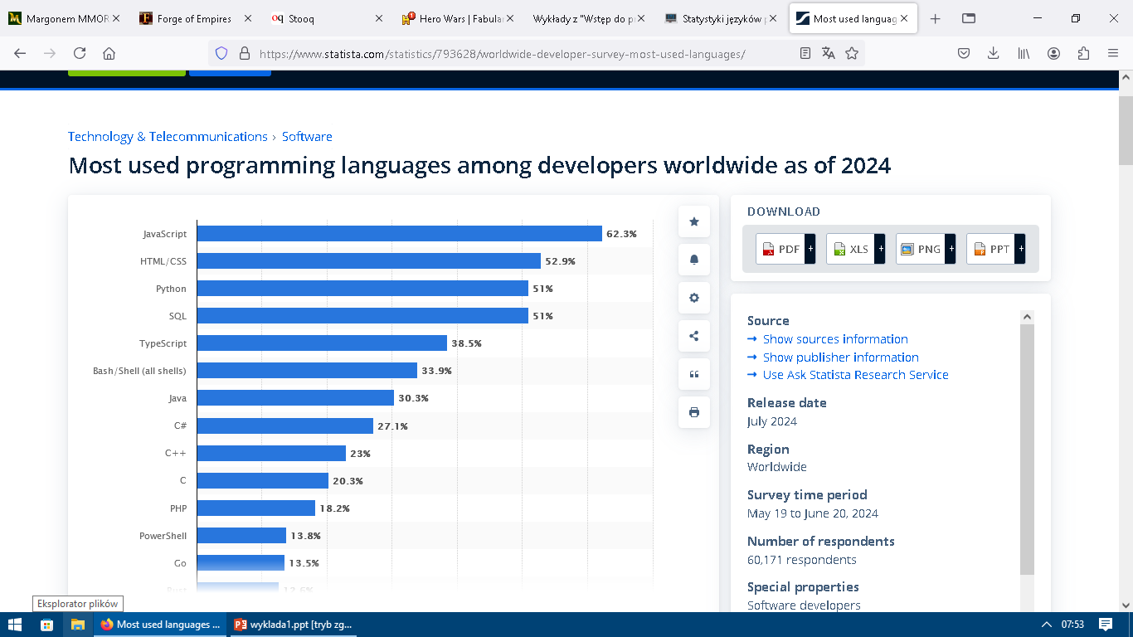
Popularność języków programowania

Slide 22
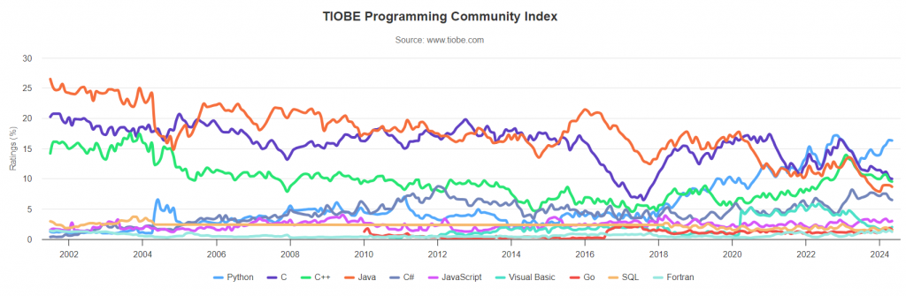
Popularność języków programowania – inne źródło

Slide 23
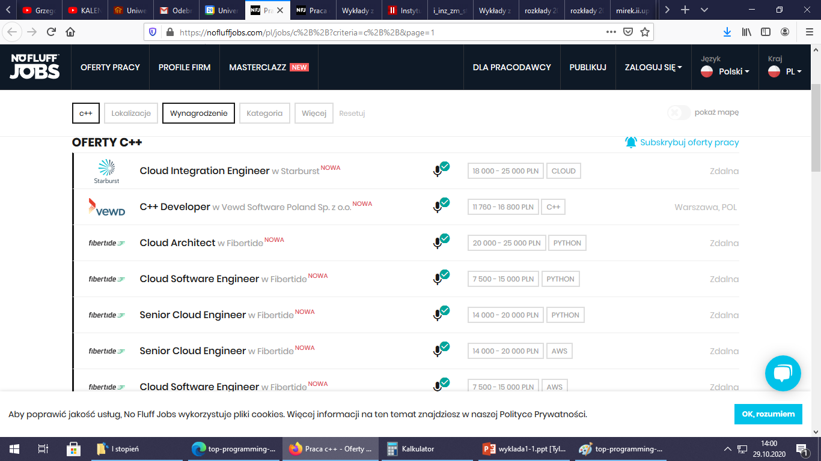
Praca C/C++

Slide 24
Rola języków programowania
Algorytm
Język programowania
Program

Slide 25
Podział języków programowania
Języki programowania dzielą się na języki niskiego poziomu i języki wysokiego poziomu.
Do pierwszej grupy należą różnego rodzaju asemblery, które pozwalają zapisywać instrukcje języka maszynowego mającego postać cyfr za pomocą odpowiednich symboli zwanych mnemonikami.
Występujące jako parametry mnemoników liczby można zapisywać binarnie, dziesiętnie lub szesnastkowo. Z reguły każdy typ komputera posiada własny asembler, którego składnia wynika z przyjęcia różnych rozwiązań technicznych. Tekst programu zapisany w języku asemblera musi zostać przetłumaczony na język maszynowy.
Język maszynowy nie wymaga już dalszego przetwarzania. Ma on postać ciągu cyfr 0 i 1 (są to umowne symbole).
Proces tłumaczenia programu na język maszynowy jest wykonywany za pomocą specjalnych programów zwanych asemblerami. Sam proces tłumaczenia nazywany jest asemblacją. Wadą tworzenia w ten sposób programów jest długi czas ich powstawania a zaletą jest to, że można maksymalnie wykorzystać możliwości sprzętowe - dlatego najczęściej w taki sposób tworzone jest oprogramowanie systemowe.

Slide 26
Generacje języków programowania
Generacja języka opisuje zaawansowanie (rozbudowanie) jego struktury, co równocześnie związane jest z np. łatwością posługiwania się nim. Poszczególne generacje powstawały wraz z rozwojem inżynierii oprogramowania oraz samego sprzętu komputerowego.
  1GL : 1st Generation Language (język maszynowy, język procesora)
  2GL: 2nd Generation Language (język asemblera, rozkazy procesora mają symboliczne nazwy -> mnemoniki)
  3GL : 3rd Generation Language(język trzeciej generacji - proceduralny język programowania zaprojektowany tak, by być łatwiejszym do zrozumienia przez użytkownika, między innymi dzięki nazwaniu zmiennych. Przykładowa instrukcja programu może wyglądać następująco:
    let c = c + 2 * d
    Przykłady języków programowania trzeciej generacji: C++, Turbo Pascal, Java, Delphi, Clipper
  4GL: 4th Generation Language (język czwartej generacji - jest to język programowania, pozwalający przy użyciu krótkich instrukcji stworzyć program, którego napisanie w językach niższej (np. trzeciej) generacji wymaga użycia setek lub tysięcy razy większej liczby wierszy programu źródłowego; 4GL często dopuszcza pisanie fragmentów kodu w kilku językach 3GL jednocześnie. Podstawowym wyróżnikiem języka 4GL jest jego specjalizacja, tworząca z języka efektywne narzędzie w ramach ściśle określonego obszaru zastosowań. De facto to więcej niż sam tylko język, bo 4GLs posiadają bazy danych, biblioteki interfejsu użytkownika, zintegrowane środowiska programowania - ang.IDE. Przykładem może np.. SQL:
    CREATE DATABASE baza,
    create table dane3(nazwisko varchar(20), imie varchar(20), brutto float, wiek integer)

Slide 27
Przykłady programów dla róznych generacji języków
Przykład kodu w języku wewnętrznym (język I generacji)
  111010100000000000001111111111111111100010011101100000000010100000001
Przykład kodu w asemblerze (II generacja):
  mov ax, 0D625h
  mov es, ax ; wprowadź do rejestru segmentowego ES wartość z AX wynoszącą
  ; D625 szesnastkowo (54821 dziesiętnie)
  mov al, 24
  mov ah, 0 ; załaduj do rejestru AX wartość 24 (wyzeruj AH – starszą połówkę
  ; rejestru AX i zapisz wartość 24 w młodszej AL)
  int 21h ; wywołaj przerwanie nr 33 (21 szesnastkowo)
Przykład kodu w języku programowonia (III generacja)
  s=0;
  while (x)
  {
    s=s+x%10; x=x/10;
  }

Slide 28
Tworzenie programów w języku programowania
Natomiast sposób tworzenia programów za pomocą języków wysokiego poziomu przypomina proste zdania budowane w języku naturalnym połączone wyrażeniami arytmetycznymi znanymi w matematyce.
Po napisaniu programu, piszemy go za pomocą dowolnego edytora tekstu, tekst źródłowy poddawany jest kompilacji przez programy zwane kompilatorami.
Następnie w fazie łączenia następuje połączenie procedur bibliotecznych z tekstem programu - realizują to linkery lub konsolidatory.
Efektem końcowym jest program wynikowy, który może być zapisany na dysku i później uruchamiany za pośrednictwem systemu operacyjnego.
Językami wysokiego poziomu są: Turbo Pascal, C i C++, Java, Visual Basic i inne. Można to zilustrować następującym rysunkiem, następny slajd.

Slide 29
Tworzenie programów w języku programowania
Tekst programu
kompilacja
Program
wynikowy

Slide 30
Translacja, kompilacja, interpretacja
Podany wyżej mechanizm jest nazywany także kompilacją. Cechą charakterystyczną tego procesu jest to, że powstaje plik z programem, który zwiera skompilowany tekst programu.
Inną możliwością jest interpretacja. Polega ona na wykonywaniu programu na podstawie jego tekstu. Tłumaczenie dokonywane jest wtedy krok po kroku a przetłumaczony fragment programu jest natychmiast wykonywany. Wynikowy program, który można byłoby zapisać na dysku lub w pamięci operacyjnej nie powstaje. Programy tłumaczące w ten sposób tekst programu nazywamy interpretatorami. Ich wadą jest konieczność tłumaczenia każdej instrukcji za każdym razem gdy będzie ona wykonywana -powoduje to znaczne spowolnienie pracy programu, szczególnie w przypadku stosowania instrukcji iteracyjnych.
Wadą kompilatorów jest natomiast to, że brak jest możliwości poprawienia programu bez ponownej kompilacji całego programu.
Natomiast translacja jest to kompilacja lub interpretacja.

Slide 31
Etapy rozwiązywania zadań
W rozwiązywaniu zadań problemów z wykorzystaniem komputerów wyróżnia się następujące etapy:
  Sformułowanie zadania z wyróżnieniem informacji wejściowych i wyjściowych
  Opracowanie kroków postępowania prowadzących do otrzymania informacji wyjściowej na podstawie informacji wejściowej -nazywamy to algorytmem. Algorytm jest często przedstawiany za pomocą graficznej reprezentacji z wykorzystaniem odpowiednio zdefiniowanych symboli graficznych, nazywamy to schematem blokowym lub siecią działań.
  Sprawdzenie poprawności działania schematu blokowego.
  Opracowanie kodu programu według zasad i symboliki narzuconej przez konkretny język programowania,
  Sprawdzenie poprawności działania programu, skompilowanie programu i przetestowanie. W przypadku niewłaściwych wyników należy powtórzyć wszystkie etapy w celu znalezienia błędu.

Slide 32
Schematy blokowe
Schemat blokowy jest poglądową formą graficznego przedstawienia algorytmu. Tworzy się korzystając ze ściśle określonego zbioru figur geometrycznych oraz stosując ustalone reguły ich łączenia. We wnętrzu bloków w umowny sposób zapisuje się występujące w algorytmie operacje arytmetyczne, logiczne, operacje wejścia i wyjścia oraz warunki, od których należą decyzje co do kolejności wykonywania obliczeń. W Polsce zbiór symboli graficznych, które można używać do tworzenia schematów blokowych określony jest przez normę branżową dotyczącą przetwarzania danych i symboli graficznych -PN-75E-01226..

Slide 33

Wybrane, częściej stosowane bloki
Początek lub koniec
  Oznaczenie miejsca rozpoczęcia lub zakończenia działania schematu blokowego

Slide 34

Wybrane, częściej stosowane bloki
Przetwarzanie
  Operacja lub grupa operacji, w wyniku których ulega zmianie wartość, postać lub miejsce zapisu danych

Slide 35

Wybrane, częściej stosowane bloki
Operacje wejścia i wyjścia
  Wprowadzanie danych lub wyprowadzanie wyników

Slide 36

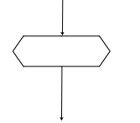
Wybrane, częściej stosowane bloki
Decyzja
  Operacja określająca wybór jednej z alternatywnych dróg działania

Slide 37

Wybrane, częściej stosowane bloki
Proces zdefiniowany (podprogram)
  Proces (ciąg instrukcji) zdefiniowany poza programem

Slide 38
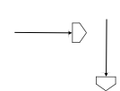
Wybrane, częściej stosowane bloki
Łącznik stronicowy
  Wejście lub wyjście z wyodrębnionych fragmentów schematu znajdujących się na różnych stronach

Slide 39

Wybrane, częściej stosowane bloki
Kontynuacja schematu blokowego

Slide 40
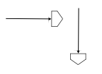
Wybrane, częściej stosowane bloki
Łącznik między stronicowy

Slide 41
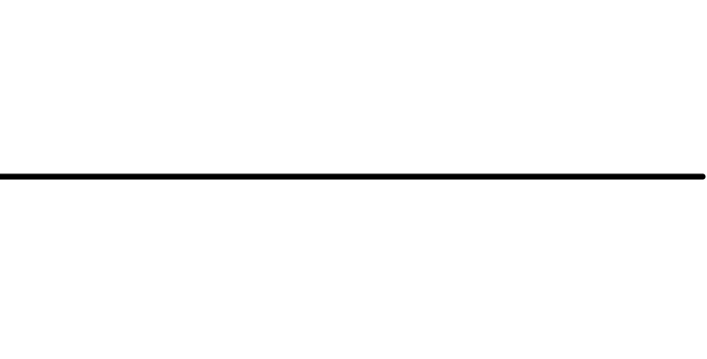
Wybrane, częściej stosowane bloki
Droga przepływu danych
  Więź operacyjna między poszczególnymi operacjami procesu przetwarzania, mogą być skierowane

Slide 42
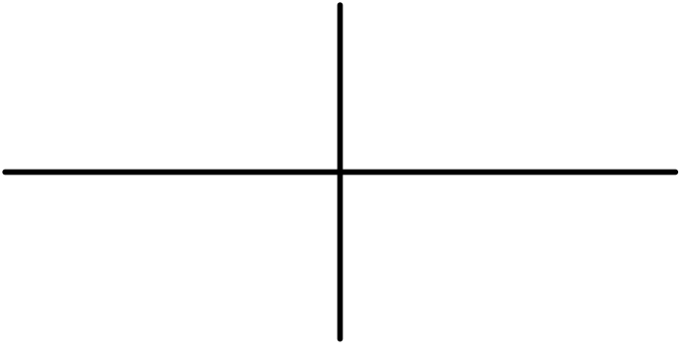
Wybrane, częściej stosowane bloki
Skrzyżowanie dróg przepływu danych bez powiązania
  Przecięcie więzi operacyjnych nie związanych ze sobą,
  Mogą być skierowane

Slide 43

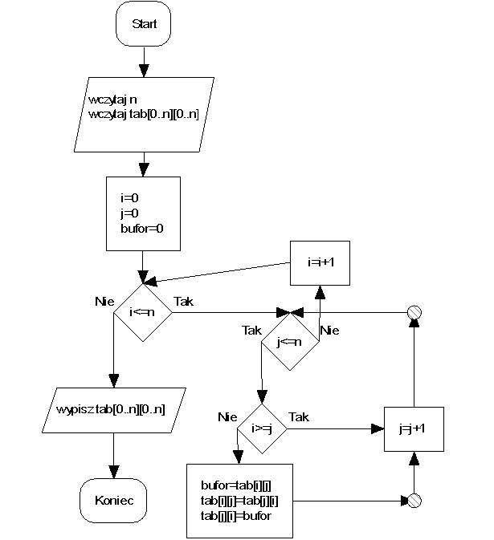
Przykład niepoprawnego schematu blokowego – źródło Internet

Slide 44
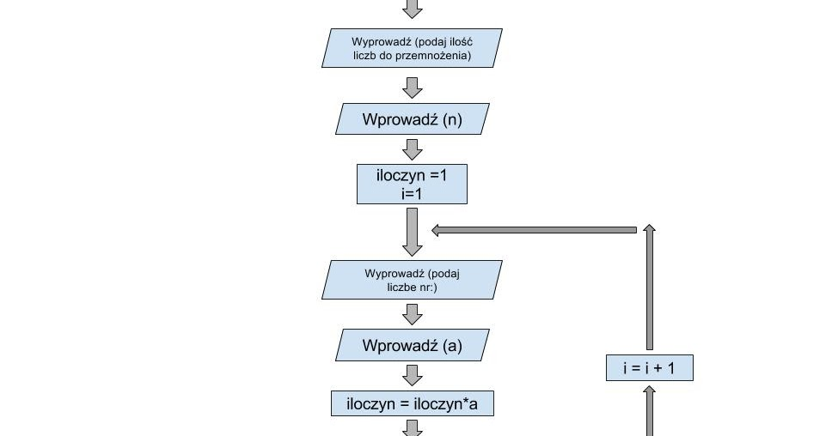
Jak na poprzednim slajdzie

Slide 45
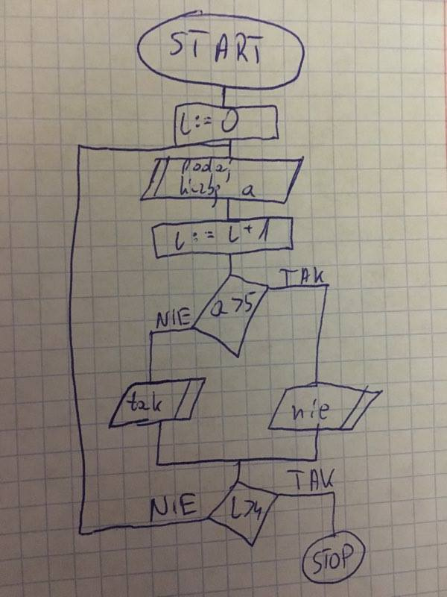
Przykład niedopuszczalnego w ramach projektu schematu blokowego

Slide 46
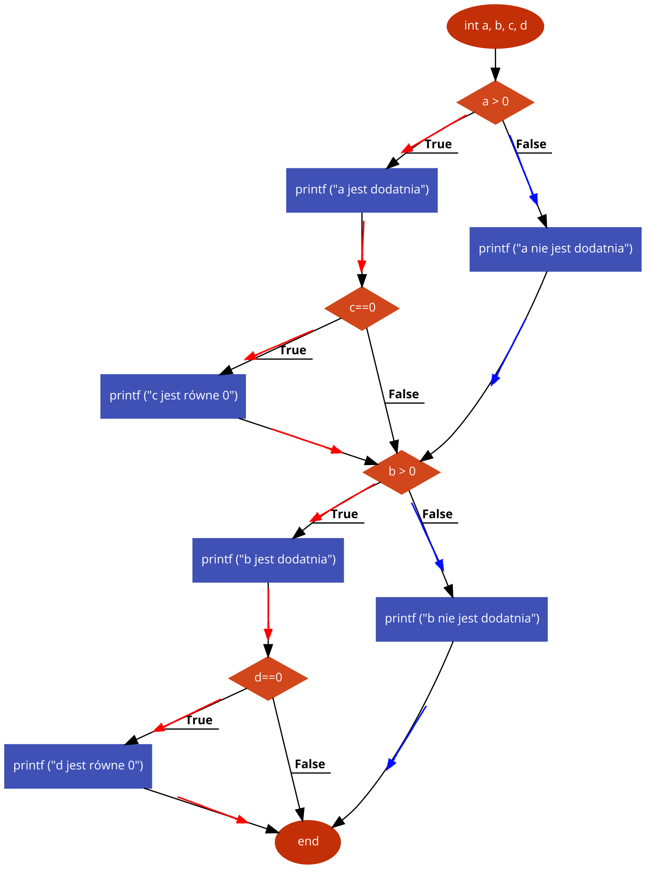
Jak wcześniej

Slide 47
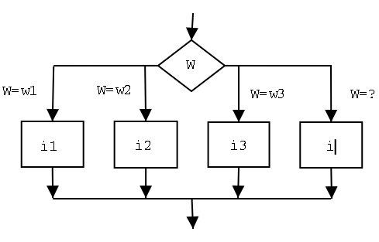
Schemat blokowy dla switch – jedna z możliwości

Slide 48
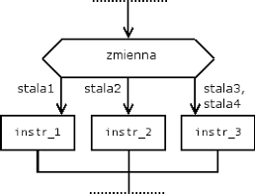
Schemat blokowy dla switch – jedna z możliwości

Slide 49
Schematy blokowe
Opis dowolnego zadania może być przedstawiony jako połączenie następujących typów bloków:
  Przetwarzania,
  Warunkowych,
  Organizacyjnych.

Slide 50
Schematy blokowe
Bloki organizacyjne i przetwarzania są nazywane blokami wykonawczymi, natomiast blok warunkowy nazywany jest blokiem kierującym lub decyzyjnym. Każdej czynności z algorytmu przyporządkowuje się blok opisany ściśle określoną figurą geometryczną, wewnątrz, której umieszcza się definicję tej czynności. Definicja wykorzystuje słowną lub za pomocą symboli postać zapisu danej czynności, np. wzór matematyczny można zapisać za pomocą odpowiednich symboli, takich jak znak całki, sumy. Natomiast blok warunkowy umożliwia zapis dowolnego warunku logicznego, od którego wartości zależy wybór jednej z dróg realizacji algorytmu. Wejście do bloków oznacza się za pomocą strzałki skierowanej do wnętrza bloku, a wyjście za pomocą strzałki skierowanej na zewnątrz bloku. Każdy schemat blokowy musi być spójny tzn., że od bloku typu początek do bloku typu koniec musi prowadzić przynajmniej jedna droga.

